Slide 1


Pertemuan 7
PROBABILITAS
OLEH: BIDA SARI, S.P., M.Si

Slide 2
Materi yang akan kita bahas :
Definisi Probabilitas , Random Event dan Random Process
Perhitungan Probabilitas
Perhitungan diagram venn dan Probabilitas satu dengan yang lainnya
Faktorial , Permutasi dan Kombinasi
Definisi dan Penyajian Distribusi Probabilitas
Nilai Harapan Matematika, Varians dan Standar Deviasi Probabilitas
Contoh Soal-Jawab Materi
By : BIDA SARI, SP, MSi

Slide 3
DEFINISI PROBABILITAS, RANDOM EVENT, RANDOM PROCESS
Probabilitas : suatu nilai yang digunakan untuk mengukur tingkat terjadinya suatu kejadian yang acak (random event), peluang atau kemungkinan suatu kejadian, suatu ukuran derajat ketidakpastian suatu peristiwa (event).
Random Event (kejadian acak) adalah kejadian yang tidak dapat diketahui dengan pasti sebelumnya. Random event bagian dari sample space dari sebuah random experiment.
Random Process : suatu proses yang hasilnya belum bisa diketahui dengan pasti, atau proses pembentukan data yang dilakukan dengan random (acak).
Hasil dari proses acak disebut kejadian acak.
By : BIDA SARI, SP, MSi

Slide 4
Perhitungan probabilitas
Dua Pendekatan dalam menghitung Probabilitas, yaitu Pendekatan bersifat Subjektif dan Objektif.
1. Pendekatan Subjektif
Nilai Probabilitas ini didasarkan atas penilaian seseorang dalam menyatakan tingkat kepercayaan.
Probababilitas yang menyatakan kemungkinan suatu peristiwa terjadi berdasarkan penilaian pribadi, perasaan atau kira-kira dari seorang individu dan dinyatakan dalam derajat kepercayaan.
Biasanya dalam bentuk Opini Atau Pendapat.
Pengalaman atau Pengamatan di masa lalu sebagai dasar untuk menghitung Probabilitas.
Contoh : - Menduga kemungkinan Anda memperoleh nilai A dalam
mata kuliah ini .
- Berapakah probabilitas Anda akan membeli sebuah
mobil baru Jaguar pada tahun ini ?
By : BIDA SARI, SP, MSi

Slide 5
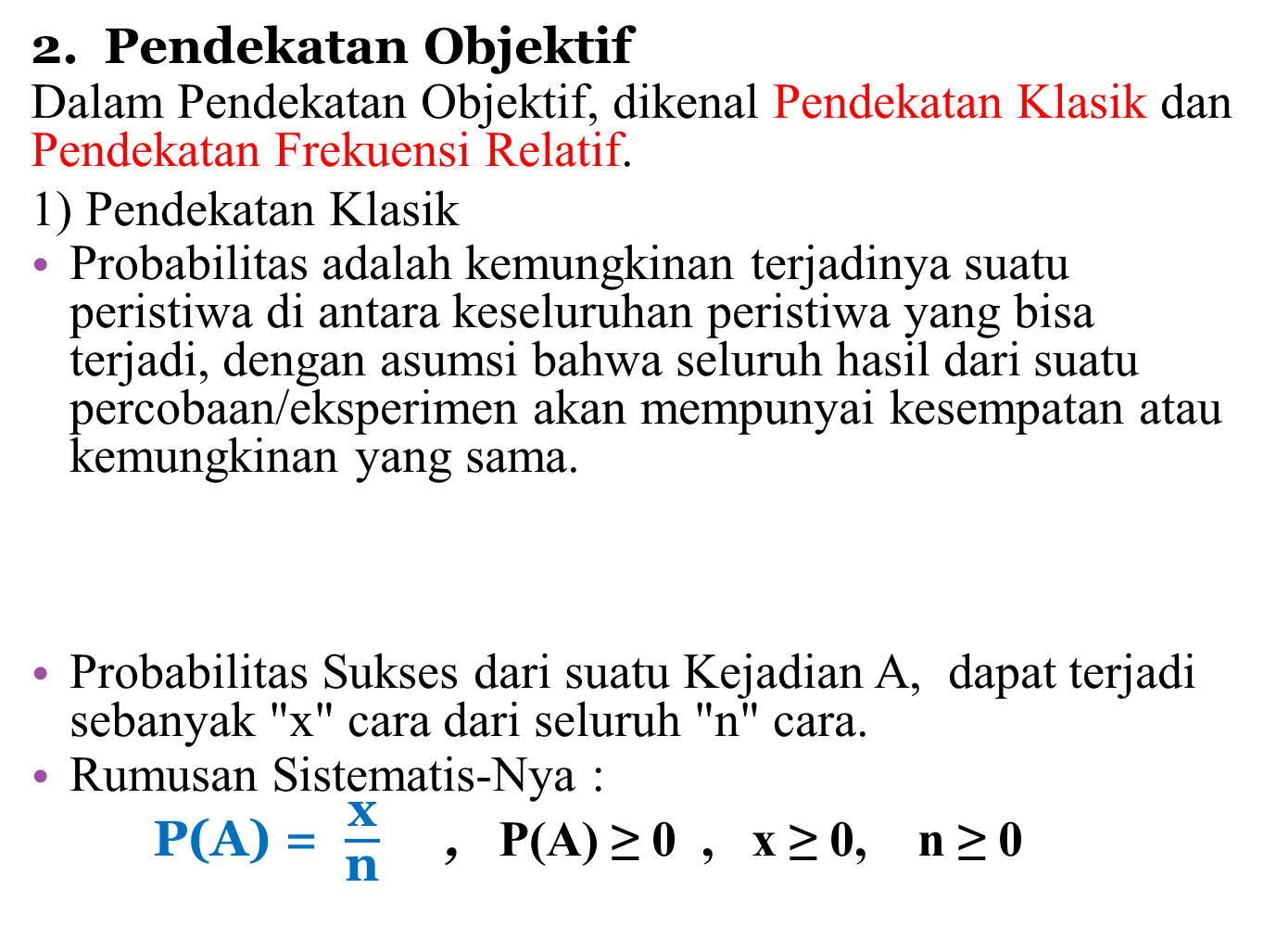
2. Pendekatan Objektif
Dalam Pendekatan Objektif, dikenal Pendekatan Klasik dan Pendekatan Frekuensi Relatif.
1) Pendekatan Klasik
Probabilitas adalah kemungkinan terjadinya suatu peristiwa di antara keseluruhan peristiwa yang bisa terjadi, dengan asumsi bahwa seluruh hasil dari suatu percobaan/eksperimen akan mempunyai kesempatan atau kemungkinan yang sama.
Probabilitas Sukses dari suatu Kejadian A, dapat terjadi sebanyak "x" cara dari seluruh "n" cara.
Rumusan Sistematis-Nya :
P(A) = $\frac{\text{x}}{\text{n}}$ , P(A) ≥ 0 , x ≥ 0, n ≥ 0
Probabilitas suatu peristiwa = $\frac{Jumlah kemungkinan hasil}{Jumlah total kemungkinan hasil }$
By : BIDA SARI, SP, MSi

Slide 6
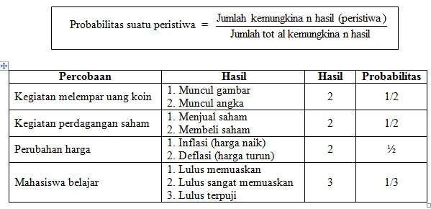
Contoh Probabilitas Pendekatan Klasik
By : BIDA SARI, SP, MSi

Slide 7
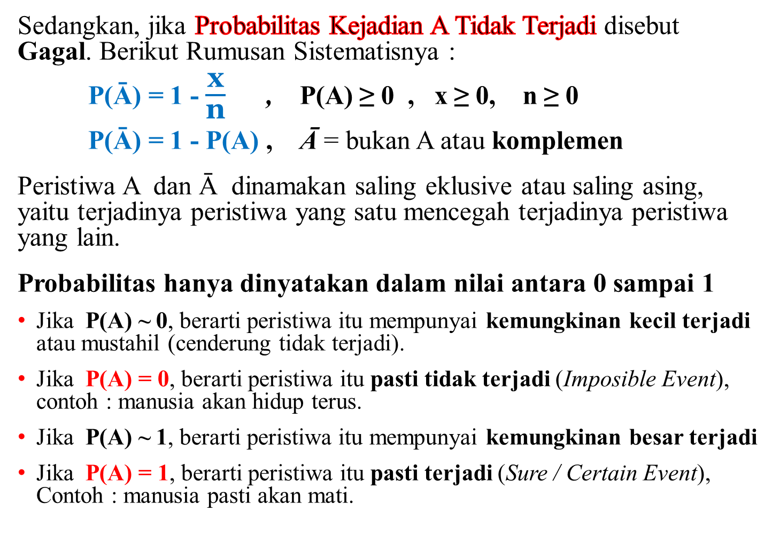
Sedangkan, jika Probabilitas Kejadian A Tidak Terjadi disebut Gagal. Berikut Rumusan Sistematisnya :
P(Ᾱ) = 1 - $\frac{\text{x}}{\text{n}}$ , P(A) ≥ 0 , x ≥ 0, n ≥ 0
P(Ᾱ) = 1 - P(A) , Ᾱ = bukan A atau komplemen
Peristiwa A dan Ᾱ dinamakan saling eklusive atau saling asing, yaitu terjadinya peristiwa yang satu mencegah terjadinya peristiwa yang lain.
Probabilitas hanya dinyatakan dalam nilai antara 0 sampai 1
Jika P(A) ~ 0, berarti peristiwa itu mempunyai kemungkinan kecil terjadi atau mustahil (cenderung tidak terjadi).
Jika P(A) = 0, berarti peristiwa itu pasti tidak terjadi (Imposible Event), contoh : manusia akan hidup terus.
Jika P(A) ~ 1, berarti peristiwa itu mempunyai kemungkinan besar terjadi
Jika P(A) = 1, berarti peristiwa itu pasti terjadi (Sure / Certain Event), Contoh : manusia pasti akan mati.
By : BIDA SARI, SP, MSi

Slide 8
Contoh : perhitungan probabilitas berdasarkan Pendekatan Klasik :
Jika E adalah peristiwa munculnya Mata Dadu dari pelemparan sebuah Dadu, Tentukanlah:
a. P(E) jika Mata Dadu Ganjil yang muncul?
b. P(E) jika Mata Dadu lebih besar dari 4 yang muncul?
Jawab :
Mata Dadu : 1, 2, 3, 4, 5, dan 6 (n = 6)
a. E(x) = Munculnya Mata Dadu Ganjil = 1, 3, dan 5. (x = 3)
Kemudian dimasukkan dalam rumusan sistematisnya :
P(E) = x / n = 3 / 6 = 1 / 2
Jadi, Probabilitas (E) bernilai 1/2.
b. E(x) = Munculnya Mata Dadu > 4 = 5 dan 6. (x = 2)
Kemudian dimasukkan dalam rumusan sistematisnya :
P(E) = x / n = 2 / 6 = 1 / 3
Jadi, Probabilitas (E) bernilai 1/3.
By : BIDA SARI, SP, MSi

Slide 9
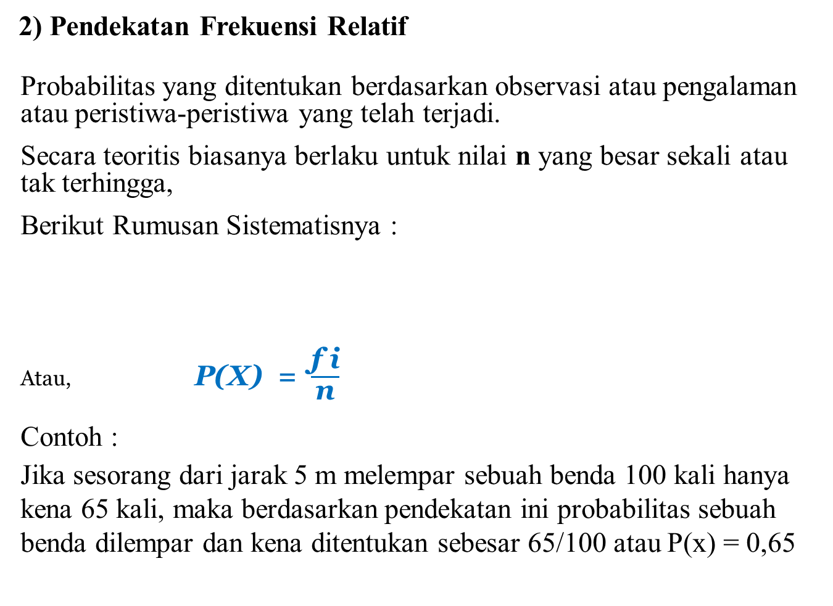
2) Pendekatan Frekuensi Relatif
Probabilitas yang ditentukan berdasarkan observasi atau pengalaman atau peristiwa-peristiwa yang telah terjadi.
Secara teoritis biasanya berlaku untuk nilai n yang besar sekali atau tak terhingga,
Berikut Rumusan Sistematisnya :
Atau, P(X) = $\frac{\text{f} \text{i}}{\text{n}}$
Contoh :
Jika sesorang dari jarak 5 m melempar sebuah benda 100 kali hanya kena 65 kali, maka berdasarkan pendekatan ini probabilitas sebuah benda dilempar dan kena ditentukan sebesar 65/100 atau P(x) = 0,65
Probabilitas Suatu Kejadian = Frekuensi Terjadinya Kejadian Tersebut Jumlah total Observasi
By : BIDA SARI, SP, MSi

Slide 10
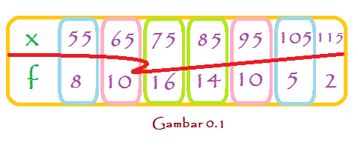
Contoh perhitungan Probabilitas dengan pendekatan Frekuensi Relatif:
Pada suatu Penelitian terhadap 65 karyawan yang bekerja di
perusahaan Swasta, Didapatkan Data upah mereka dalam Tabel berikut : (x = jumlah upah dalam ribu Rp)
Berapakah besarnya Probabilitas bahwa Upah seorang karyawan
sebesar Rp 65 Ribu Dan Rp 105 Ribu ?
By : BIDA SARI, SP, MSi

Slide 11
Jawab :
Besarnya Probabilitas Upahnya Rp 65 Ribu dan Rp 105 ribu :
P( X = 65 ) = f2 / n
= 10 / 65
= 0,15
P( X = 105 ) = f5 / n
= 5 /65
= 0,076
Jadi, Besarnya Probabilitas Upahnya Rp 65 ribu adalah 0,15 dan Upahnya 105 ribu adalah 0,076.
By : BIDA SARI, SP, MSi

Slide 12
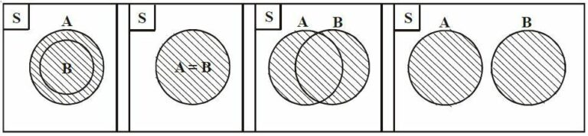

DIAGRAM VENN dan Probabilitas hubungan Peristiwa satu dengan yang lainnya
Pada peristiwa bersama dua atau lebih peristiwa, lebih mudah dilihat dengan diagram Venn.
Diagram Venn memiliki bentuk yang berbeda. Untuk informasi lebih lanjut, lihat gambar dan penjelasan berikut
B ϵ A
B = A
B ∩ A
B $∪$A
By : BIDA SARI, SP, MSi

Slide 13

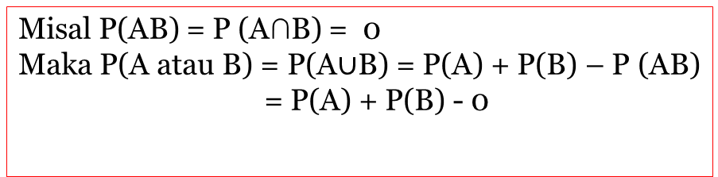
Hubungan Antara Peristiwa Satu Dengan Yang Lain
1. Peristiwa-peristiwa yang Mutually Exclusive
Hubungan peristiwa yang mutally exclusive adalah :
hubungan yang saling meniadakan atau saling asing, artinya kalau suatu peristiwa terjadi, tidak mungkin peristiwa lain juga terjadi bersama-sama.
Misalkan peristiwa A dan B exclusive secara bersama dan merupakan peristiwa dalam sebuah ruang sampel yang terbatas, ditulis dengan simbol P ( A atau B), maka rumus probabilitas dan diagram Venn untuk kejadian-kejadian yang saling meniadakan sebagai berikut :
Misal P(AB) = P (A∩B) = 0
Maka P(A atau B) = P(A$∪$B) = P(A) + P(B) – P (AB) = P(A) + P(B) - 0
S
S = set = ruang sampel
A dan B = sub-set
Ruang sampel (set) : kumpulan dari semua titik sampel dari suatu percobaan (kumpulan yang lengkap dari elemen-elemaen yang sejenis
Sub-set : sebagian dari elemen set (bagian dari ruang sampel).
By : BIDA SARI, SP, MSi

Slide 14
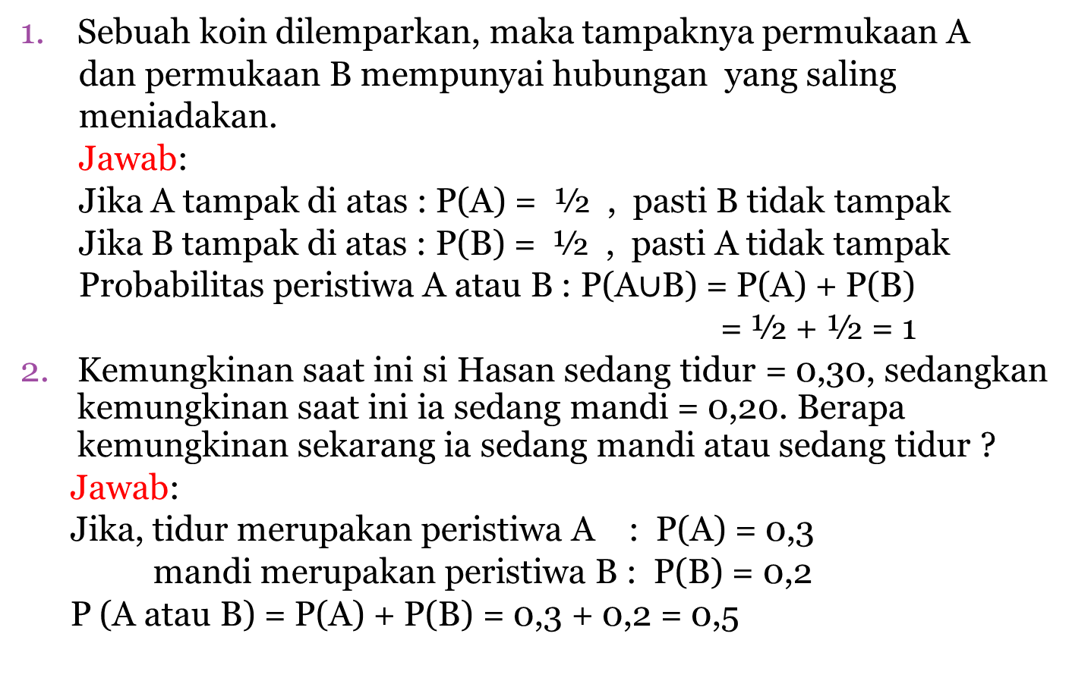
Contoh :
Sebuah koin dilemparkan, maka tampaknya permukaan A
dan permukaan B mempunyai hubungan yang saling
meniadakan.
Jawab:
Jika A tampak di atas : P(A) = ½ , pasti B tidak tampak
Jika B tampak di atas : P(B) = ½ , pasti A tidak tampak
Probabilitas peristiwa A atau B : P(A$∪$B) = P(A) + P(B)
= ½ + ½ = 1
Kemungkinan saat ini si Hasan sedang tidur = 0,30, sedangkan kemungkinan saat ini ia sedang mandi = 0,20. Berapa kemungkinan sekarang ia sedang mandi atau sedang tidur ?
Jawab:
Jika, tidur merupakan peristiwa A : P(A) = 0,3
mandi merupakan peristiwa B : P(B) = 0,2
P (A atau B) = P(A) + P(B) = 0,3 + 0,2 = 0,5
By : BIDA SARI, SP, MSi

Slide 15
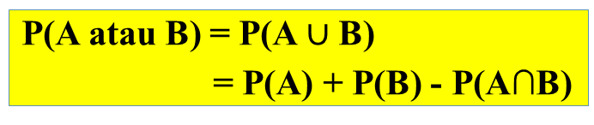
Hubungan Antara Peristiwa Satu Dengan Yang Lain
2. Peristiwa-Peristiwa Independent
Hubungan peristiwa yang independent adalah :
Apabila suatu peristiwa tidak mempengaruhi terjadinya peristiwa yang lain, 2 peristiwa atau lebih tidak saling mempengaruhi.
Jika 2 peristiwa mempunyai hubungan independent, berarti peristiwa-peristiwa itu bisa terjadi salah satu saja, bisa terjadi keduanya bersama-sama atau tidak terjadi semua.
Probabilitas terjadi bersama-sama:
Probabilitas terjadi salah satu :
P(A dan B) = P(A∩B) = P(A) x P(B)
P(A atau B) = P(A $∪$ B)
= P(A) + P(B) - P(A∩B)
By : BIDA SARI, SP, MSi

Slide 16
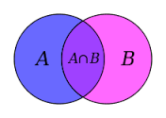
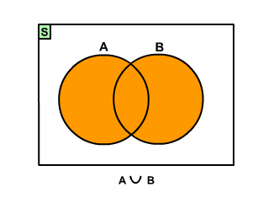
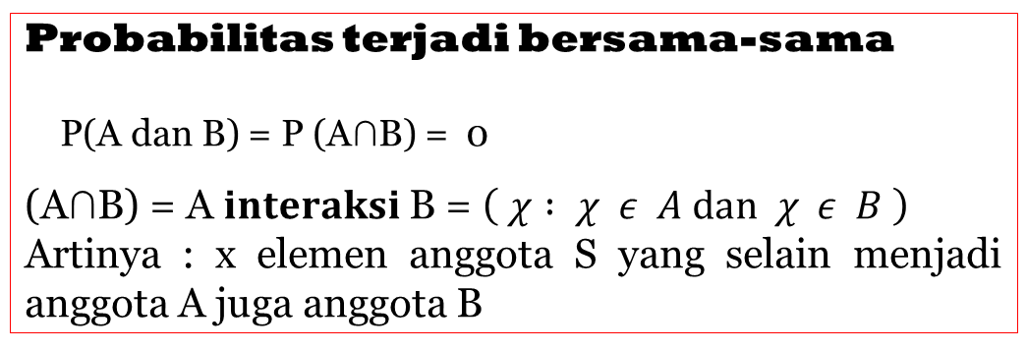
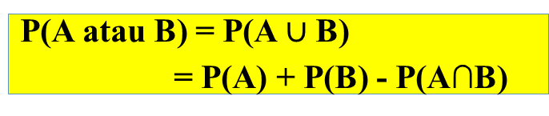

Diagram venn Dua Kejadian Yang Independent
S
Probabilitas terjadi bersama-sama
P(A dan B) = P (A∩B) = 0
(A∩B) = A $interaksi$B = $\left( χ : χ ε A dan χ ε B \right)$
Artinya : x elemen anggota S yang selain menjadi anggota A juga anggota B
P(A dan B) = P(A∩B) = P(A) x P(B)
Probabilitas terjadi salah satu
P(A dan B) = P (A∩B) = 0
(A$∪$B) $=A \text{union} B=( χ : χ ε A , χ ε B atau χ ε AB )$
Artinya : x elemen anggota S yang menjadi anggota A saja, anggota B saja, atau menjadi anggota A dan B sekaligus
P(A atau B) = P(A $∪$ B)
= P(A) + P(B) - P(A∩B)
By : BIDA SARI, SP, MSi

Slide 17
Contoh :
Dua buah dadu dilemparkan bersama-sama. Berapakah kemungkinan :
Mendapatkan permukaan 1 semua dari ke-2 dadu itu yang tampak di atas
Mendapatkan permukaan nomor 1 pada dadu pertama atau pada dadu kedua yang tampak di atas.
Jawab :
Misal : peristiwa A = muncul permukaan nomor 1 pada dadu I, P(A) = 1/6
peristiwa B = muncul permukaan nomor 1 pada dadu II, P(B) = 1/6
a. P (A dan B) = P (A) x P (B) = 1/6 x 1/6 = 1/36
b. P (A atau B) = P(A) + P(B) – P(A dan B) = 1/6 + 1/6 – 1/36 = 11/36
By : BIDA SARI, SP, MSi

Slide 18
Faktorial
Faktorial bilangan asli n adalah perkalian semua bilangan asli yang kurang atau sama dengan n.
Faktorial dilambangkan dengan tanda !.
Jadi jika n!, maka dibaca " n faktorial".
n! = 1×2×⋯×(n −2)×(n −1)× n
Atau :
Faktorial adalah perkalian suatu bilangan bulat positif dengan semua bilangan bulat positif lain yang kurang dari bilangan bulat tersebut. Lambang faktorial berupa tanda seru (!).
Contoh faktorial dari 7 adalah 7! = 1 x 2 x 3 x 4 x 5 x 6 x 7
= 5040
By : BIDA SARI, SP, MSi

Slide 19
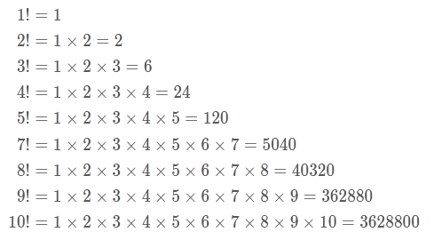
Berikut ini adalah faktorial 1 sampai dengan faktorial 10.
Catatan: hasil dari faktorial 0 adalah 1 (0!=1).
Faktorial biasa digunakan untuk menghitung banyaknya susunan yang dapat dibentuk dari sekumpulan benda tanpa memperhatikan urutannya.
By : BIDA SARI, SP, MSi

Slide 20
Contoh Soal :
Empat buah lukisan A, B, C dan D akan dipajang berurutan pada sebuah dinding pameran. Berapakah jumlah susunan yang dapat dibentuk dari keempat lukisan tersebut?
Jawab:
Karena jumlah lukisan yang akan dibentuk susunannya adalah 4 maka jumlah susunan yang bisa dibentuk adalah 4!.
4!​=1×2×3×4=24
​
Jadi jumlah susunan yang dapat dibentuk adalah 24 susunan. Ke-24 susunan tersebut adalah ABCD, ABDC, ACBD, ACDB, ADBC, ADCB, BACD, BADC, BCAD, BCDA, BDAC, BDCA, CABD, CADB, CBAD, CBDA, CDAB, CDBA, DABC, DACB, DBAC, DBCA, DCAB, DCBA.
By : BIDA SARI, SP, MSi

Slide 21

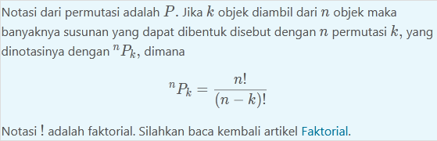
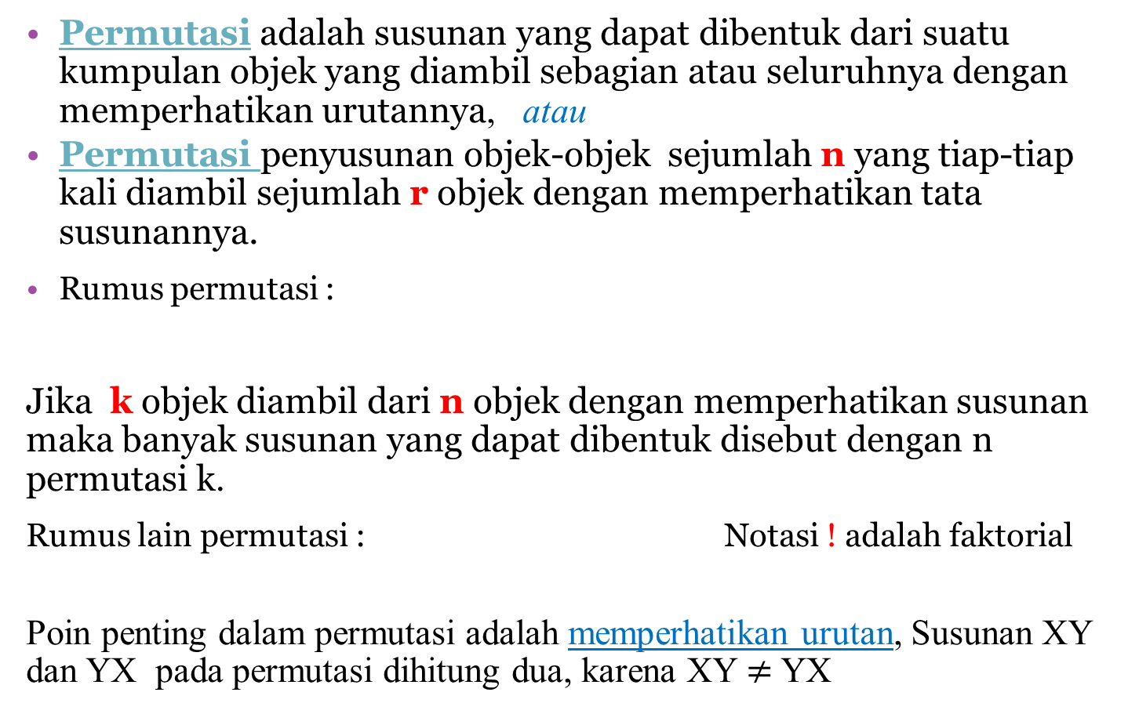
Permutasi
Permutasi adalah susunan yang dapat dibentuk dari suatu kumpulan objek yang diambil sebagian atau seluruhnya dengan memperhatikan urutannya, atau
Permutasi penyusunan objek-objek sejumlah n yang tiap-tiap kali diambil sejumlah r objek dengan memperhatikan tata susunannya.
Rumus permutasi :
Jika k objek diambil dari n objek dengan memperhatikan susunan maka banyak susunan yang dapat dibentuk disebut dengan n permutasi k.
Rumus lain permutasi : Notasi ! adalah faktorial
Poin penting dalam permutasi adalah memperhatikan urutan, Susunan XY dan YX pada permutasi dihitung dua, karena XY $≠$ YX
By : BIDA SARI, SP, MSi

Slide 22
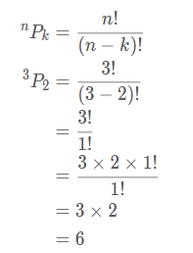
Contoh soal:
Berapakah banyaknya susunan 2 huruf yang dapat dibentuk dari huruf A, B dan C? Jawab:
Diketahui susunan yang akan dibentuk adalah k=2 objek yang disusun dari n=3 objek, sehingga banyaknya susunan yang terbentuk adalah
Susunan yang terbentuk tersebut adalah AB, AC, BA, BC, CA dan CB
By : BIDA SARI, SP, MSi

Slide 23

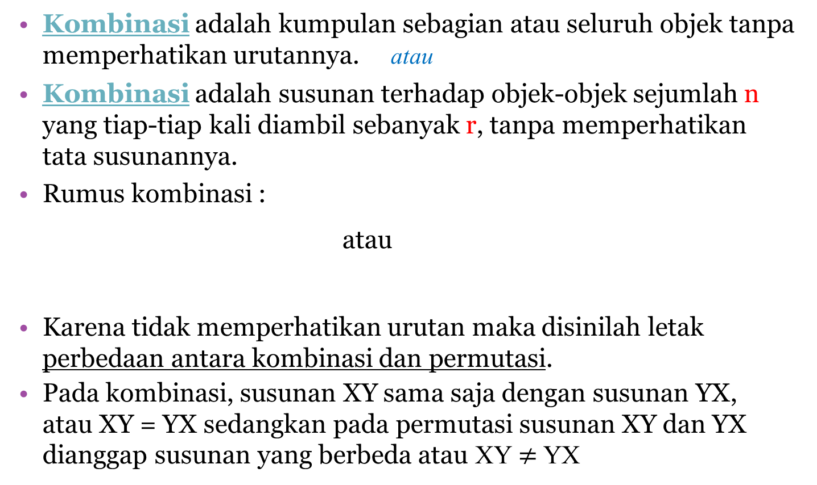

Kombinasi
Kombinasi adalah kumpulan sebagian atau seluruh objek tanpa memperhatikan urutannya. atau
Kombinasi adalah susunan terhadap objek-objek sejumlah n yang tiap-tiap kali diambil sebanyak r, tanpa memperhatikan tata susunannya.
Rumus kombinasi :
atau
Karena tidak memperhatikan urutan maka disinilah letak perbedaan antara kombinasi dan permutasi.
Pada kombinasi, susunan XY sama saja dengan susunan YX, atau XY = YX sedangkan pada permutasi susunan XY dan YX dianggap susunan yang berbeda atau XY $≠$ YX
nCr = $\frac{n P r}{r!}$
By : BIDA SARI, SP, MSi

Slide 24
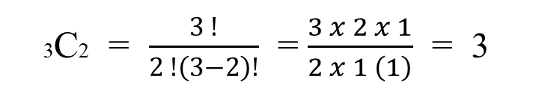
Contoh soal:
Berapakah jumlah pemain ganda yang mungkin dapat dibentuk dari tiga pemain badminton A, B dan C? Jawab:
Diketahui susunan yang akan dibentuk adalah r=2 objek yang disusun dari n=3 objek, sehingga banyaknya susunan yang terbentuk adalah :
Susunan yang terbentuk tersebut adalah AB, AC, dan BC
3C2 = $\frac{3 !}{2 !\left(3−2\right)!}$ = $\frac{3 x 2 x 1}{2 x 1 \left(1\right)}$ = 3
By : BIDA SARI, SP, MSi

Slide 25

Definisi dan Penyajian Distribusi Probabilitas
By : BIDA SARI, SP, MSi

Slide 26
Distribusi Probabilitas
Distribusi probabilitas adalah sebuah daftar dari keseluruhan kemungkinan hasil suatu percobaan yang disertai dengan probabilitas masing-masing hasil tersebut.
Menunjukkan hasil yang diharapkan dapat terjadi dari suatu percobaan beserta probabilitas masing-masing hasil tersebut.
Dua karakteristik penting pada Distribusi Probabilitas :
1. Probabilitas dari hasil tertentu harus selalu diantara
0 dan 1.
2. Jumlah probabilitas dari seluruh hasil yang saling lepas
(mutually exclusive) adalah 1
By : BIDA SARI, SP, MSi

Slide 27
Contoh Distribusi Probabilitas
Tiga buah mata uang dilemparkan satu kali, maka kan diperoleh kejadian serta probabilitas seperti berikut :
Karena mata uang mempunyai 2 permukaan yang simetris maka P(A) = ½ dan P(B) = 1/2
Kemungkinan Hasil | Permukaan yang Diperoleh | Banyaknya permukaan B | Probabilitas P(x)
1 | AAA | 0 | ½ x ½ x ½ = 0,125
2 3 4 | AAB ABA BAA | 1 | 3 (½x ½ x ½) = 0,375
5 6 7 | ABB BAB BBA | 2 | 3 (½x ½ x ½) = 0,375
8 | BBB | 3 | ½ x ½ x ½ = 0,125
By : BIDA SARI, SP, MSi

Slide 28
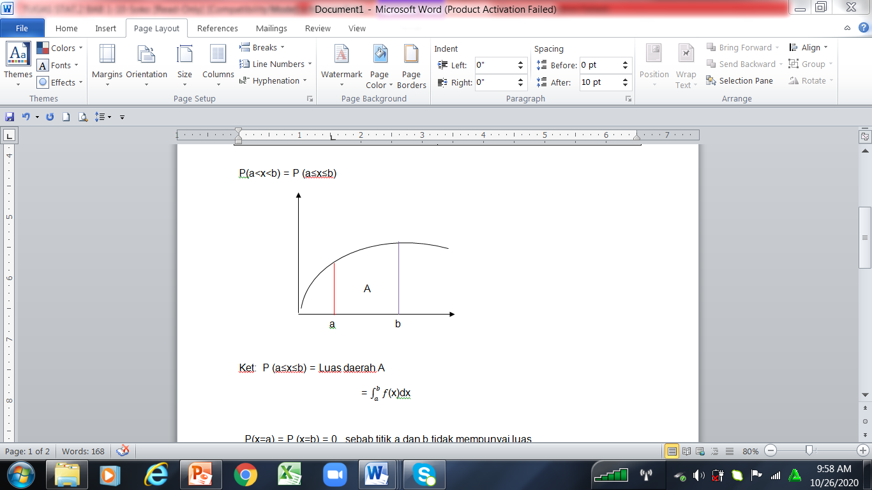
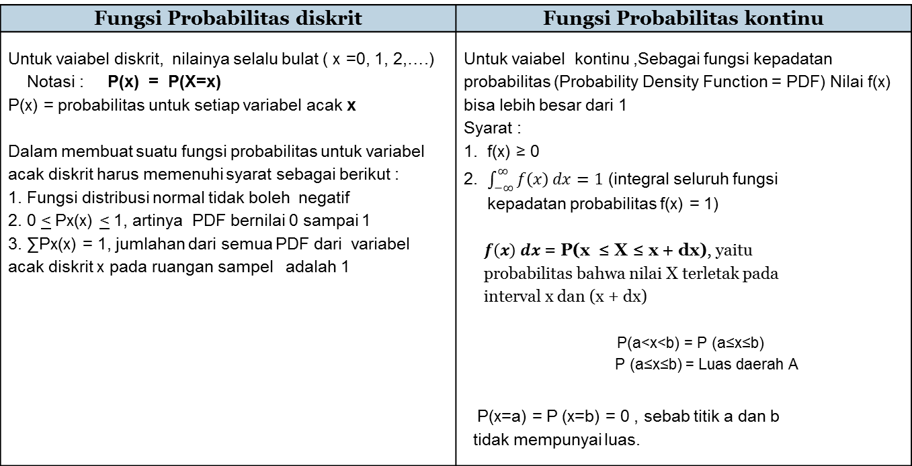
Fungsi Probabilitas
Fungsi distribusi probabilitas adalah untuk menghitung probabilitas terjadinya setiap nilai variabel atau nilai tertentu dari variabel acak x.
Fungsi Probabilitas diskrit | Fungsi Probabilitas kontinu
Untuk vaiabel diskrit, nilainya selalu bulat ( x =0, 1, 2,….) Notasi : P(x) = P(X=x) P(x) = probabilitas untuk setiap variabel acak x Dalam membuat suatu fungsi probabilitas untuk variabel acak diskrit harus memenuhi syarat sebagai berikut : 1. Fungsi distribusi normal tidak boleh negatif 2. 0 < Px(x) < 1, artinya PDF bernilai 0 sampai 1 3. ∑Px(x) = 1, jumlahan dari semua PDF dari variabel acak diskrit x pada ruangan sampel adalah 1 | Untuk vaiabel kontinu ,Sebagai fungsi kepadatan probabilitas (Probability Density Function = PDF) Nilai f(x) bisa lebih besar dari 1 Syarat : 1. f(x) ≥ 0 2. $\int_{−∞}^{∞}{f\left(x\right)dx}=1$ (integral seluruh fungsi kepadatan probabilitas f(x) = 1) $f\left(x\right)dx$ = P(x ≤ X ≤ x + dx), yaitu probabilitas bahwa nilai X terletak pada interval x dan (x + dx) P(a<x<b) = P (a≤x≤b) P (a≤x≤b) = Luas daerah A P(x=a) = P (x=b) = 0 , sebab titik a dan b tidak mempunyai luas.
By : BIDA SARI, SP, MSi

Slide 29
Variable random Diskrit dan Kontinyu
Variabel acak diskrit
Variabel acak diskrit adalah variabel yang mengambil nilai-nilai tertentu yang diperoleh biasanya dari hasil perhitungan dan ditulis dalam bentuk bilangan bulat.
Contoh :
Banyaknya produk yang rusak : 0,1,2,3..., 50.
Pencatatan banyaknya pengunjung restoran pada suatu hari : 0,1,2,....,n orang
Variabel acak kontinu
Variabel acak kontinu adalah variabel acak yang mengambil nilai-nilai dalam suatu inteval yang biasanya diperoleh dari pengukuran.
Dapat mempunyai sebuah nilai diantara nilai-nilai yang tak terhingga banyaknya dalam batas-batas tertentu.
Contoh :
Isi botol minuman jadi (maksimum 600 ml) : 0≤x≤600 ml
Penimbangan 20 paket kemasan (maksimum 2 kg) : 0≤x≤2 kg
By : BIDA SARI, SP, MSi

Slide 30
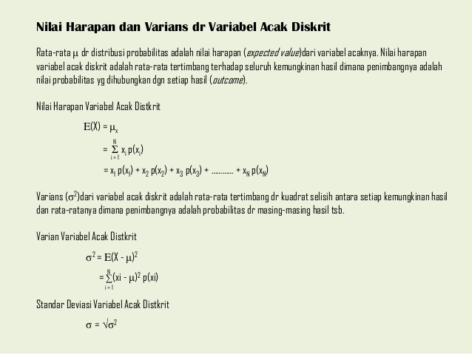

Slide 31
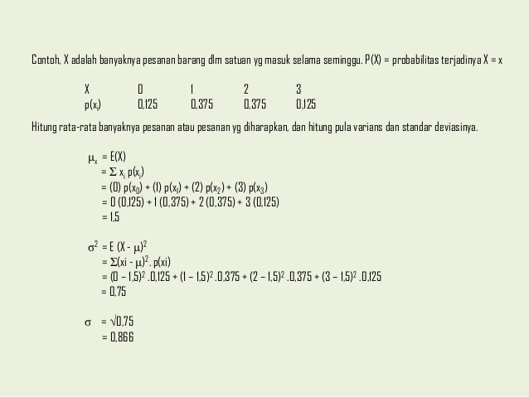
Nilai harapan (rata-rata hitung
Varians
Standar Deviasi

Slide 32
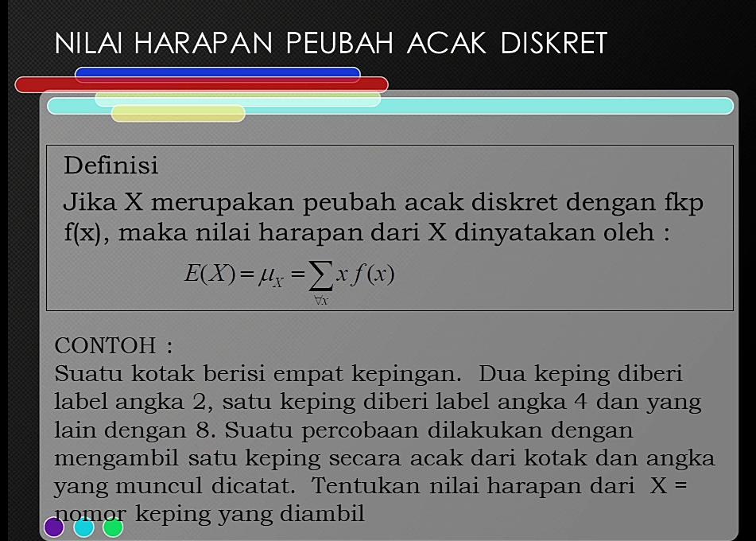

Slide 33
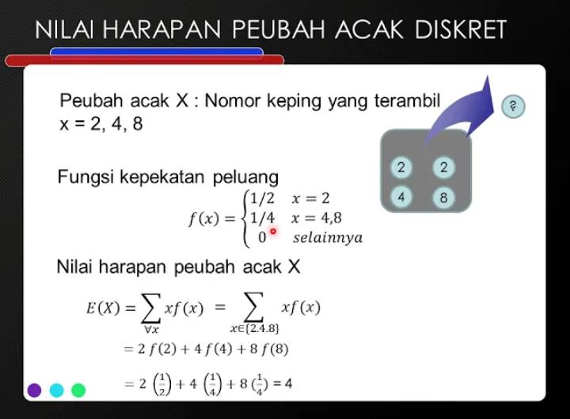

Slide 34
Latihan Soal
Suatu perusahaan asing mengerjakan 500 orang karyawan. Ternyata masih ada 200 orang karyawan lulusan SMU(=S) dan 100 orang karyawan adalah wanita (=W). Ada 50 orang karyawan lulusan SMA & wanita.
a) Berdasarkan data ini, buatlah diagram VENN. Tunjukan mana yang SW, SW, dan S W dan masing-masing terdiri dari berapa orang?
b) Hitung P(S), P(W), P(SW), P(S/W) dan P(W/S)! apa arti A interseksi B dan A union B? berikan contoh kejadian A dan B independent, A dan B dependent, kemudian A dan B mutually exclusive (saling meniadakan).
c) Apa arti kejadian bersyarat (conditional event) dan probabilitas bersyarat (conditional probability)? Berikan contoh!

Slide 35


